Slide 1
Retorika A szónoklás művészete

Slide 2
1) A retorika fogalma és története
retorika = szónoklattan, az ékesszólás tudománya, a szónoki beszéd elmélete
rétor = szónok
retorika bölcsője: ókori Hellász
szürakuszai perek (Szicília): Korax, Empedoklész
szofisták: Gorgiasz, Prótagorasz
első retorikai iskola: Iszokratész
Platón (Phaidrosz), Arisztotelész (Rétorika)
Démoszthenész (philippikák)
Róma
Cornificius (Herenniushoz írt retorika), Cicero (A szónok), Quintilianus (Szónoklattan)

Slide 3
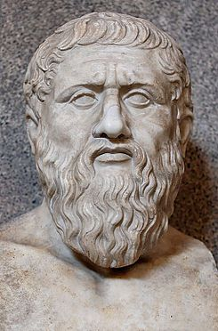
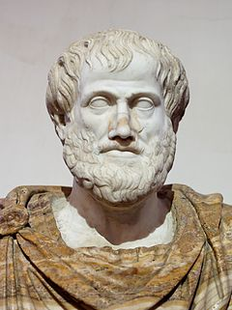
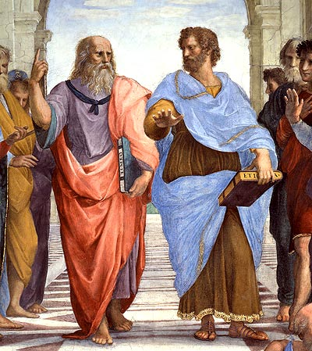
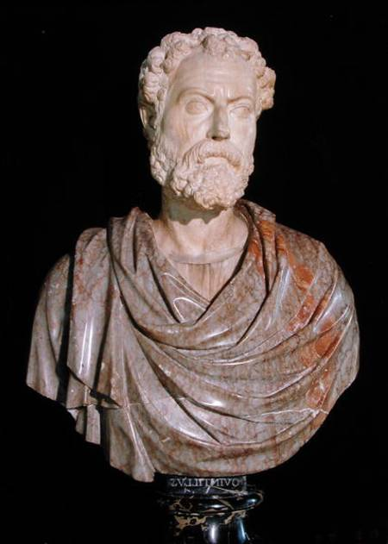
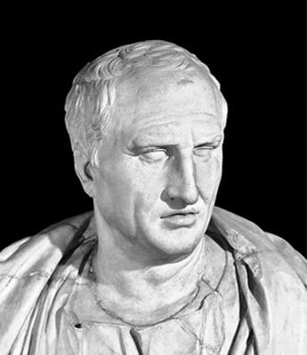

Slide 4
középkor: a „hét szabad művészet” egyike
reneszánsz: Scaliger
filozófusok: igaz beszéd
színészek: gyönyörködtető beszéd
polgárok: hasznos beszéd
barokk: „kecses” mesterség, mely főleg az érzelmekre hat
klasszicizmus: H. Blair (megértés és megértetés); T. Sheridan (előadásmód)
romantika: V. Hugo (a szónok megítélésének alapja a nemzethez és hazához való viszonya)

Slide 5
20. sz.: J. L. Austin (beszédaktus-elmélet)
napjainkban ismét megnő a jelentősége
modern felfogásban: a hatásos beszéd és írás, a kulturált érvelés, vitatkozás tudománya
a nyilvános megszólalás műfajai
(értekezés, előadás, beszámoló, ismertetés, felszólalás, hozzászólás, médiaműfajok stb.)

Slide 6
2) A magyar retorika története
Halotti beszéd (1200 k.)
prédikációirodalom (15-17. sz.):
Temesvári Pelbárt
Karthauzi Névtelen
Pázmány Péter
debreceni kollégium és pozsonyi líceum szerepe a retorikaoktatásban
felvilágosodás kora:
Péczeli József és Szenthe Pál tankönyvei
Kazinczy Ferenc és Verseghy Ferenc szerepe

Slide 7
reformkori szónoklatok:
Kölcsey Ferenc
Széchenyi István
Kossuth Lajos
1849 utáni változás: prózai művek elmélete
Deák Ferenc beszédei
20. sz.: beszédtanítás jelentősége ismét nő
Gombocz Zoltán
Kodály Zoltán
Péchy Blanka
Grétsy László, Montágh Imre, Wacha Imre

Slide 8
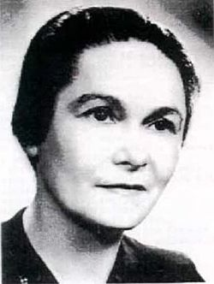
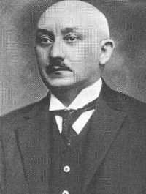
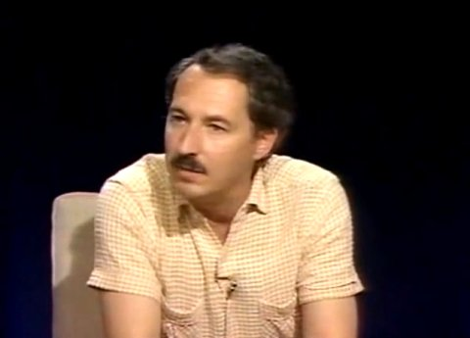
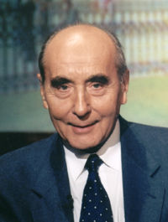
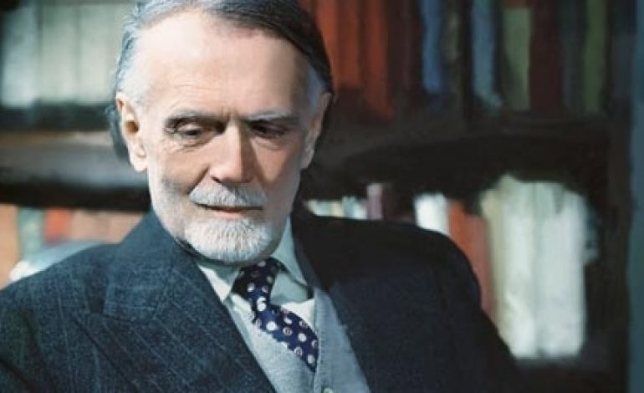

Slide 9
3) Retorika és kommunikáció
kommunikációs funkciók (tájékoztatás, felhívás, érzelemkifejezés, kapcsolatteremtés, -tartás és -zárás)
kommunikációs tényezők (szónok, hallgatóság, retorikai helyzet, valóság)
kommunikációs forma: általában közvetlen és egyirányú, de lehet közvetett és kétirányú is
függ az adott kommunikációs helyzetben betöltött szereptől (szülő, tanár, politikus stb.)

Slide 10
4) A szónok
tulajdonságai:
hitelesség
találékonyság
szerkesztőkészség
stílusérzék
előadókészség
empátia
figyelem megosztása (saját mondanivalóra + közönség reakcióira)

Slide 11
a jó szónok ismérvei (Platón):
igazság ismerete („aki jó szónokká akar válni, igazságosnak kell lennie, s tudnia kell, mi az igazság”)
a dolgok egyben látása
tehetség és gyakorlás
az emberi lélek ismerete
a szónok célja: a hallgatóságot megnyerni, meggyőzni, cselekvésre ösztönözni
hármas feladat (Cicero): tanítás, gyönyörködtetés, megindítás (érzelmekre hatás)
a szónoklat sikere függ (Arisztotelész): a szónok erkölcsi tartásától (ethosz, érzelmekre hatni tudásától (pathosz), bölcsességétől (logosz)

Slide 12
5) A szónoki beszéd fajtái
ókori felosztás:
a) tanácsadó (politikai)
b) törvényszéki (jogi)
c) alkalmi (ünnepi) / bemutató beszéd

Slide 13
6) A beszéd megalkotásának lépései
témaválasztás, feltalálás (inventio)
elrendezés (dispositio)
megfogalmazás, kifejezés (elocutio)
megtanulás (memoria)
előadás (pronuntiatio)

Slide 14
7) A beszéd szerkezeti felépítése
bevezetés (principium / exordium)
figyelemfelkeltés, jóindulat megnyerése, témafelvezetés
elbeszélés (narratio)
kitérés (egressus / digressio)
témamegjelölés (propositio)
érvelés (argumentatio)
bizonyítás (confirmatio)
cáfolás (confutatio / refutatio)
befejezés (conclusio / peroratio)
összegzés, kitekintés, érzelmi zárás

Slide 15
Minden héten háború (Al Pacino)
bevezetés: bizonytalanság toposza („nem is tudom, mit mondjak nektek”) + téma jelentősége („életetek csatáját kell megvívnotok, itt dől el minden”)
elbeszélés: alternatívák (ha sikerül: megmaradunk mint csapat – ha nem: végünk”), helyzetleírás („ez itt a pokol”)
kitérés: személyes veszteségek („én minden létező hibát elkövettem, amit ember elkövethet”)
témamegjelölés: a küzdelem igazi tétje, tételmondat („az élet is lépésekből áll, akár a futball”, „ne eresszétek el a pillanatot”, „győztesek voltatok vagy pedig vesztesek”)
érvelés („csekély a hibalehetőség”, „időzítés”, „mindig az győz, aki mindent belead”, „áldozat a csapatért”)
befejezés: alternatívák megerősítése („vagy túléljük egy csapatként – vagy odaveszünk egyénenként”), összegzés („ez a futball”), szónoki kérdés („na, melyiket akarjátok?”)

Slide 16
A boldogság (Bárdy Péter)
bevezetés: kérdésfelvetés, források (internet, Kosztolányi – elbeszélés)
kitérés: személyes vágyak (építész, művész, sportoló, tudós) és valóság (túl sok munka)
témamegjelölés: „Életed végén, a halálos ágyadon nem arra fogsz emlékezni, hogy milyen nagyszerű projektekben vettél részt, hanem arra, hogy kik vettek körbe, kik voltak a szeretteid, és milyen kapcsolatod volt velük.”
érvelés: boldogságkutatás → a boldogság forrásai: 1. emberi kapcsolatok, 2. aktivitás, 3. az élet apró szépségeinek felismerése, 4. tanulás, 5. ajándékozás
befejezés: ősi tanítások; egyszerű megérteni, de nehéz betartani; felszólítás az önreflexióra; mesei lezárás („Mindannyiunk meséje majd úgy fog végződni, hogy boldogan élt, míg meg nem halt.”)

Slide 17
8) A beszéd stílusa, kifejezésmódja (elocutio)
Arisztotelész
világosság és illőség követelménye
közhasználatú szavak és idegenszerű nyelvi eszközök helyes használata
metafora (észrevenni a hasonlóságot különböző dolgok között)
a szövegnek legyen ritmusa, tükrözze a valóság mozgalmasságát
beszédfajták szerinti különbségek

Slide 18
Cornificius
3 stílusnem:
fennkölt (de nem dagályos)
közepes (de nem széteső)
egyszerű (de nem száraz)
a tökéletes stílus erényei:
választékosság (nyelvhelyesség és világosság)
szerkesztettség (csiszolt szófűzés)
fenség (ékesség)

Slide 19
Cicero
szónoki feladatok és stílusnemek összekapcsolása:
egyszerű: tanít, bizonyít
közepes: gyönyörködtet, megnyer
fennkölt: megindít, magával ragad
„Mert az ékesen szóló kis ügyekben egyszerűen, nagy ügyekben méltósággal, középszerűekben mértéktartóan képes beszélni.”
Quintilianus
stíluseszközök felosztása:
alakzatok
szóképek
„Az igazi szépség sohasem választható el a hasznosságtól.”

Slide 20
Az érvelés
Érv (argumentum) = meggyőződésünk bizonyítására, illetve mások megállapításainak cáfolására felhasznált tény, bizonyíték
Érvelés (argumentáció) = érvek felhasználása igazunk bizonyítására
Az érv felépítése
a) kifejtett (háromtagú) érv = tétel + bizonyíték + összekötő elem
b) rövidített (kéttagú) érv = tétel + bizonyíték

Slide 21
Az érvek fajtái
definícióból (meghatározásból) levezetett érv
ok-okozati összefüggésből származó érv
körülményekből levezetett érv
összehasonlításon alapuló érv (szemléletesebb)
ellentéten alapuló érv (az ellenkezőjét bizonyítjuk)
általános-egyes elvén alapuló érv
valószínűségen alapuló érv
bizonyítékokból származtatott érv

Slide 22
Az érvelés módszerei
indukció: az egyedi tényekből, jelenségekből kiindulva vonjuk le az általános következtetést
dedukció: az általános tételből vonunk le következtetéseket az egyedi esetekre vonatkozóan
fokozásos érvelés: gyenge → erős érvek
lejtéses érvelés: erős → gyenge érvek

Slide 23
A cáfolat
a másik véleményének megértése, az ellenérvek felsorakoztatása és a cáfolat is az érvelés része
csak az érveket szabad bírálni, nem a személyt
példák hibás érvelésre:
megbízhatatlan forrásra hivatkozás
önmagába visszatérő érv (tautológia)
egyoldalú megközelítés
hamis analógia
hamis okoskodás (téves ok-okozati kapcsolatok)
személyeskedés

